Slide 2
生活在新型民主国家
第二单元 民主与法治
第三课 追求民主价值

Slide 3
学习目标
1.知道民主的内涵；了解我国建立社会主义民主的艰辛历程及其意义。
2.知道社会主义民主政治的特点及意义。
3.懂得保障人民当家作主的制度及其重要性。

Slide 4
学习导航
1.我国追求民主价值的历程？
2.为什么说社会主义民主是一种新型的民主？
3.发展社会主义民主的意义？
4.社会主义民主的两种形式？
5.社会主义民主的制度保障有哪些？

Slide 5
01
民主的足音

Slide 6
一、民主的足音
1.中国民主价值追求的重要思想源头
百姓是国家的根本。
民惟邦本，本固邦宁。
——《尚书》
政得其民
——《孟子》
治理国家要得到人民的认可。
圣人没有固定不变的意志，
而是以百姓的意志为意志。
圣人常无心，以百姓心为心。
——《老子》
这些民本思想至今仍然是中国民主价值追求的重要思想源头。

Slide 7
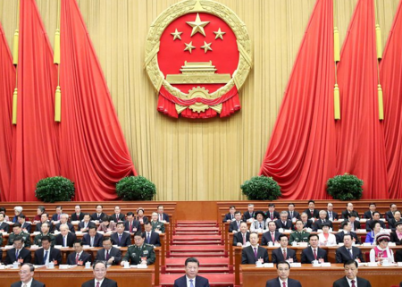
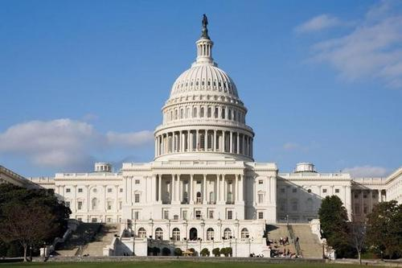
2.民主价值的要求和实现
（1）民主价值的要求：
（2）民主价值的实现：
（3）民主道路的选择：
大多数人当家作主。
要靠民主形式和民主制度的建立。
取决于本国的具体国情。
决 定
美国
日本
德国
人民代表大会制度
总统共和制
君主立宪制
议会制民主共和制

Slide 8
二、我国探索民主道路的历史进程
第二次鸦片战争
甲午战争
中法战争
八国联军侵华
鸦片战争
1.1840年以来的近代中国饱受封建专制压迫和外敌入侵的屈辱。抗击侵略、反对专制、救亡图存、争取民族独立、伸张人民权利，成为当时中国人民的最强心声。

Slide 9
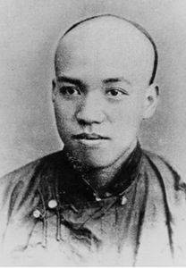
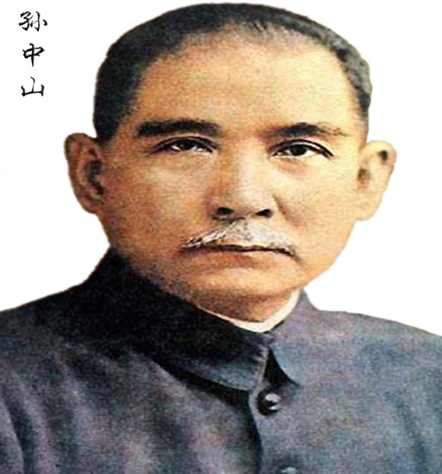
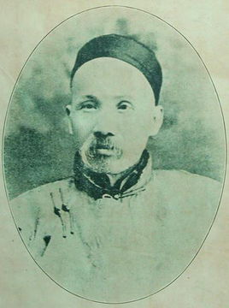
二、我国探索民主道路的历史进程
资本主义民主：
郑观应 ：主张设立议会，实行君主立宪政治。
梁启超：建立君主立宪制的资产阶级政体。
孙中山：国民为国家主人，提倡“民主共和”。
思考：他们的民主思想有什么局限性？结局是什么？
他们眼中的民主都属于西方资产阶级的民主思想，并没有实现“还权于民”,最后失败。
2.无数仁人志士前仆后继，不惜献出生命，但民族独立、国家富强的愿望在近代没能实现。
Notes:
近代改良主义思想家郑观应 ：

Slide 10
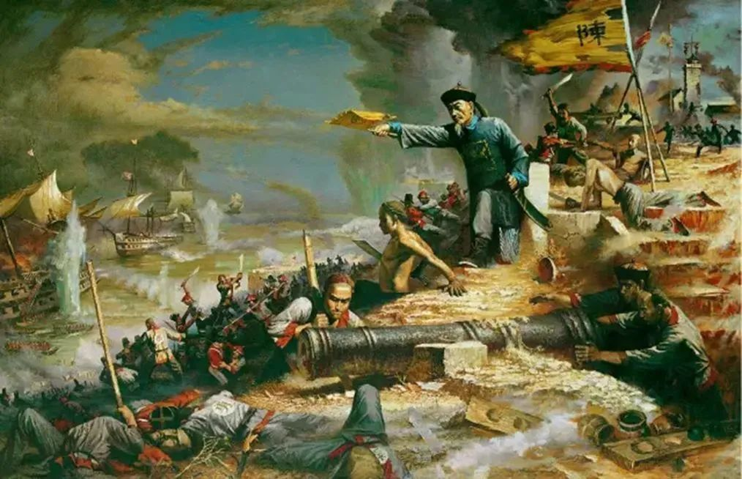
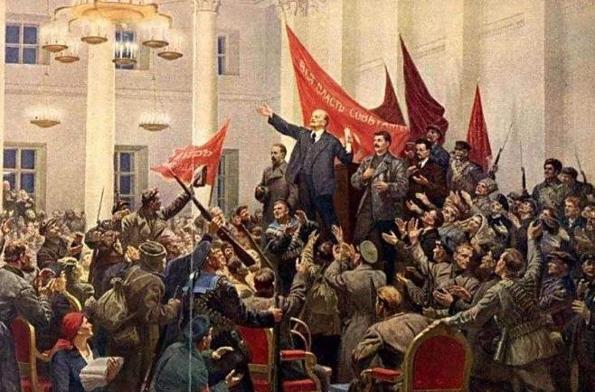
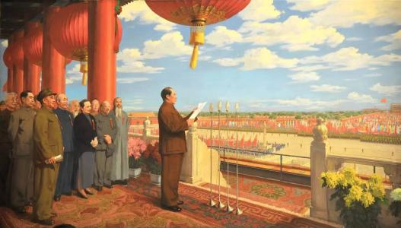
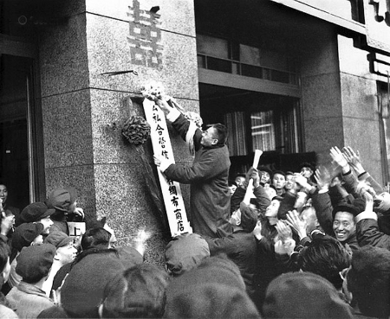
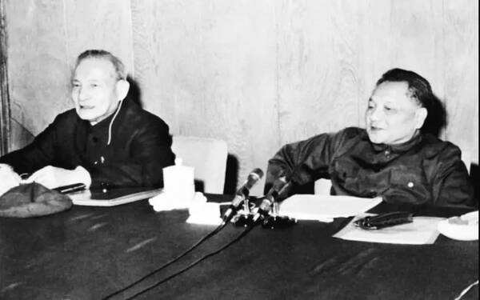
二、我国探索民主道路的历史进程
3.中国共产党带领中国人民进行的民主探索：社会主义民主
1840年以来
1917年
俄国十月革命
1921年
中国共产党成立
1949年
新中国成立
1956年底
三大改造完成
1978年
改革开放以来
现在
建设人民当家作主的社会主义国家，实现社会公平正义，已经成为全体中国人民共同价值追求。
给救亡图存的中国人带来新的希望
从封建专制向人民民主转变。中国革命的胜利就是人民民主的胜利
社会主义民主真正确立
没有实现
“还权与民”
以争取和实现人民当家作主为己任
进行社会主义民主的不懈探索
社会主义民主是历史的选择，人民的选择

Slide 11
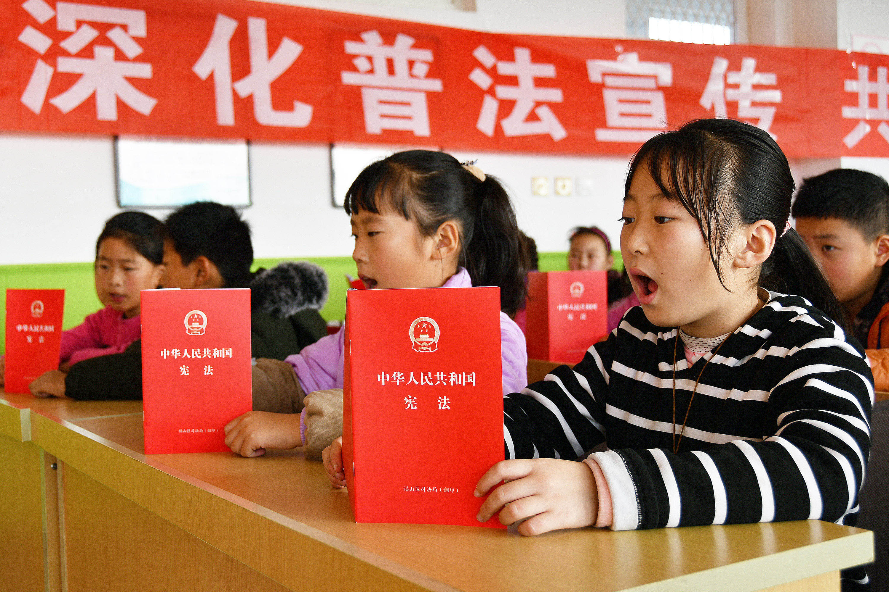
二、我国探索民主道路的历史进程
我们社会主义新型民主来之不易，那么我们应该通过什么来保障它呢？为什么？
法治
4.为什么民主需要法治体现和保障？P33
实践证明，通过法治体现、保障的民主，才是人民自由幸福、国家繁荣发展、生活稳定有序、制度充满活力、社会长治久安的根基。

Slide 12
二、我国的民主历程
中国式民主之路——宪法
一个国家民主的内容和进程，无不通过宪法得以体现和反映。1954年通过并颁布的《中华人民共和国宪法》，是中华人民共和国的第一部宪法，为我国后来的民主建设与制度建设奠定了基础。经过曲折发展，1982年我国制订了现行宪法。为适应改革开放和社会主义现代化建设的实践要求，现行宪法经过五次修改，把适合中国国情的社会主义民主建设提升到一个新的高度。

Slide 13
02
新型的民主

Slide 14
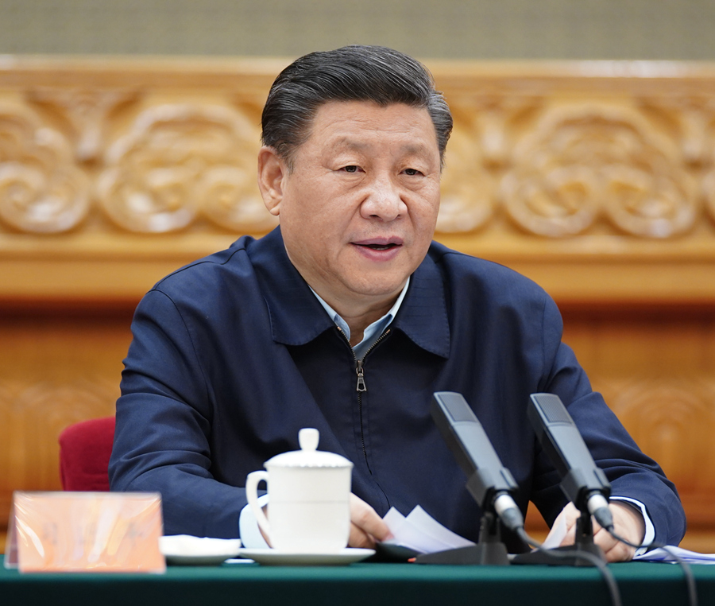
环节三：这是全新的道路
“
我国社会主义民主是一种新型的民主。
”
它从中国的社会土壤中生长出来，在实践中不断得到验证，具有强大生命力。
符合国情
符合实际
“新”在哪儿？

Slide 16
三、我国社会主义新型民主的表现
微视频：全过程人民民主
结合视频，思考：
为什么说我国的社会主义民主是一种新型的民主？

Slide 17
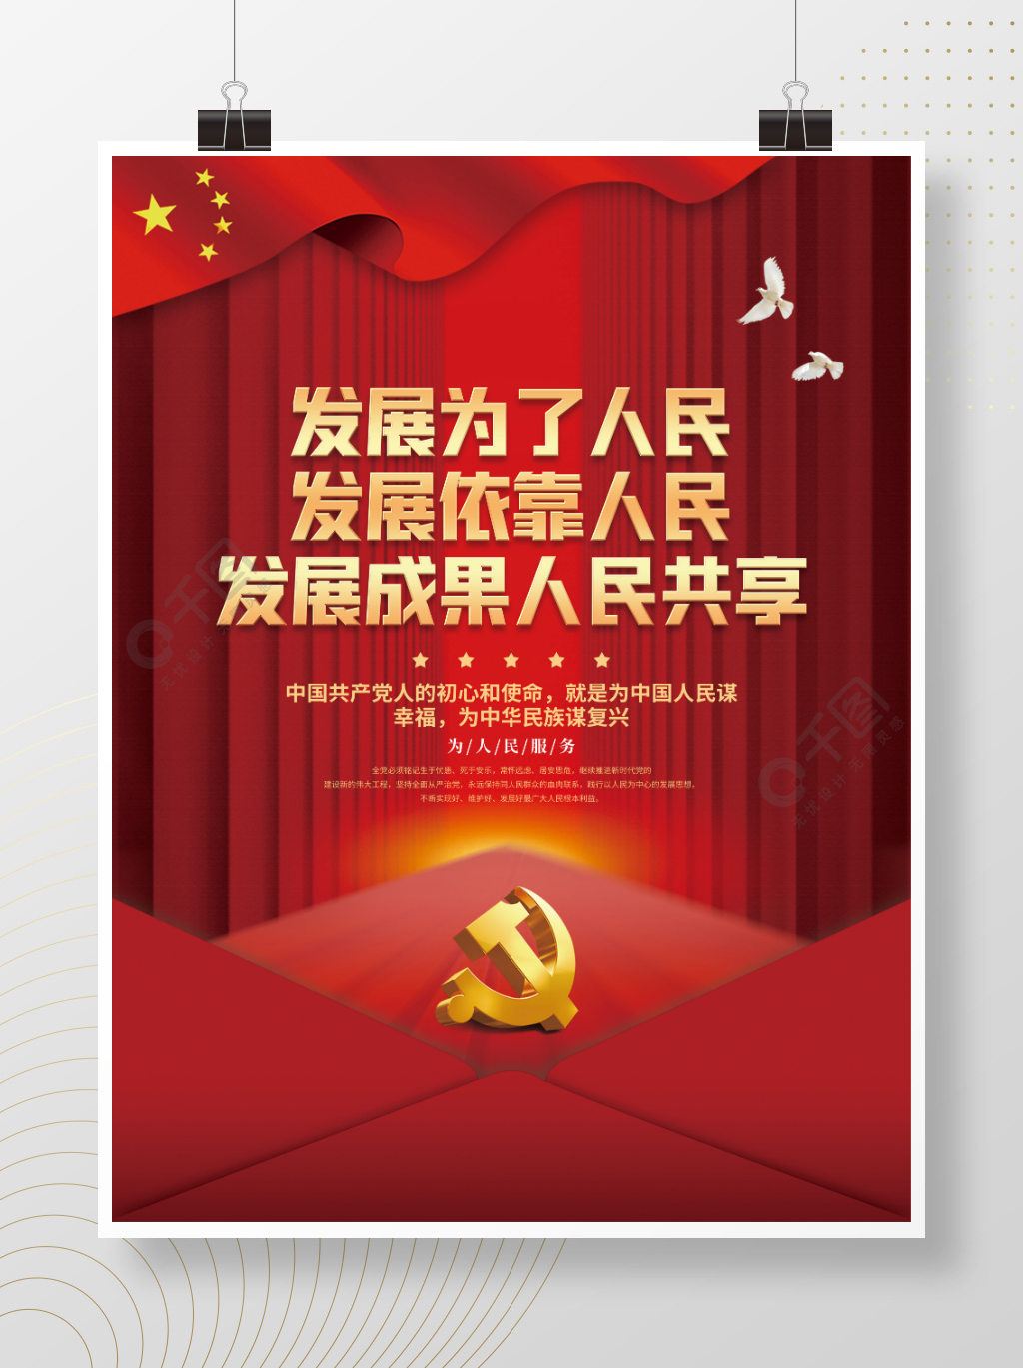
1.我国社会主义民主为什么是新型民主？
(1)我国社会主义民主的本质特征
本质特征：人民当家作主是社会主义民主政治的本质特征。

Slide 18
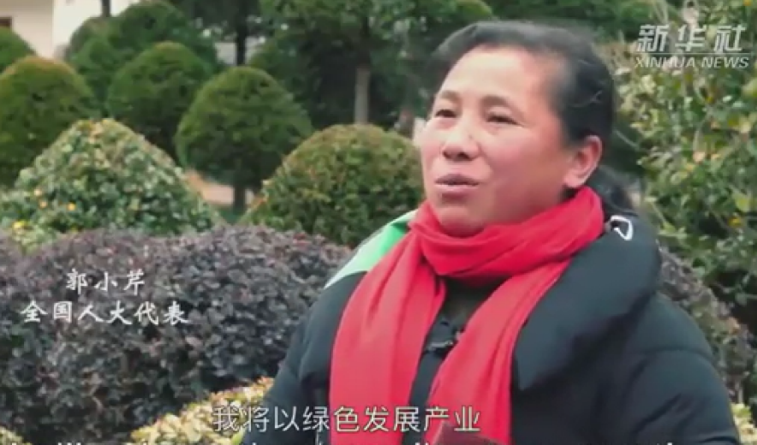
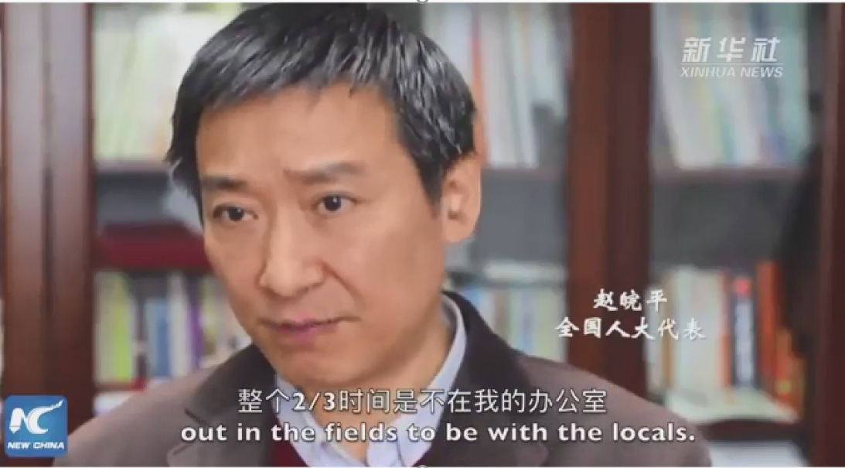
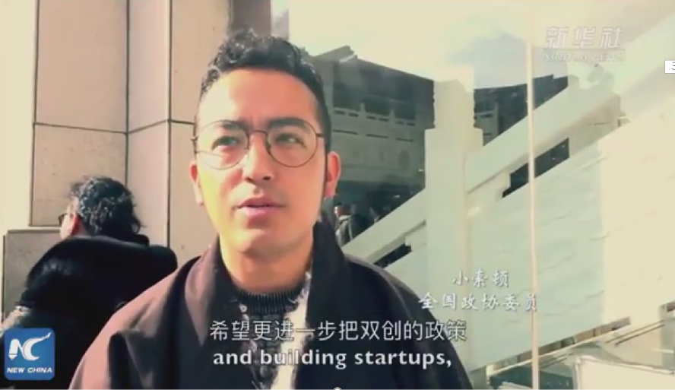
最广泛
农民
知识分子
主体广泛、权利广泛
一线工人
少数民族
参加十四届全国人大一次会议的全国人大代表总计2970名。各阶层的代表名额和比例为：少数民族代表442名，占代表总数的14.85%，全国55个少数民族都有本民族的代表；归侨代表42名；连任代表797名，占代表总数的26.77%。妇女代表790名，占代表总数26.54%，与上届相比提高1.64个百分点。工人、农民代表497名，占代表总数16.69%，提高了0.99个百分点，其中有56名农民工代表；

Slide 19
民有所呼，政有所应
最真实
最管用
2023年3月，全国人大代表和政协委员讨论的热点有：推进乡村振兴、推动发展方式绿色转型、保障基本民生和发展社会事业等。

Slide 20
(2)民主特点：“全过程人民民主是最广泛、最真实、最管用的民主。”
主体的广泛性——享有权利的人多（两会代表的构成）
权利的广泛性——享有的权利多（选举权和被选举权、监督权、受教育权、财产权等）
最广泛
人民的意愿得到充分反映
人民的合理要求得到充分实现
人民的合法权利得到充分保障
最真实
最管用
我国建立了一整套保障人民当家作主的制度体系。
党的领导是发展全过程人民民主的根本保证。

Slide 21
2.发展全过程人民民主的意义？P33
全过程人民民主充分彰显了社会主义国家性质，充分彰显人民主体地位；使人民意志得到更好体现，人民权益得到更好保障，人民创造活力进一步激发。

Slide 22
以下材料给我们什么启示？
《中华人民共和国村民委员会组织法》要求村民委员会实行村务公开制度和村民会议制度，规定涉及村民利益的下列事项，经村民会议讨论决定方可办理：
(一)本村享受误工补贴的人员及补贴标准；(二)从村集体经济所得收益的使用；(三)本村公益事业的兴办和筹资筹劳方案及建设承包方案；(四)土地承包经营方案；(五)村集体经济项目的立项、承包方案；(六)宅基地的使用方案；(七)征地补偿费的使用、分配方案；(八)以借贷、租赁或者其他方式处分村集体财产；(九)村民会议认为应当由村民会议讨论决定的涉及村民利益的其他事项。
有事好商量，众人的事情由众人商量， 是人民民主的真谛。

Slide 23
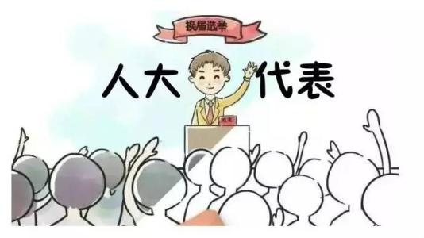
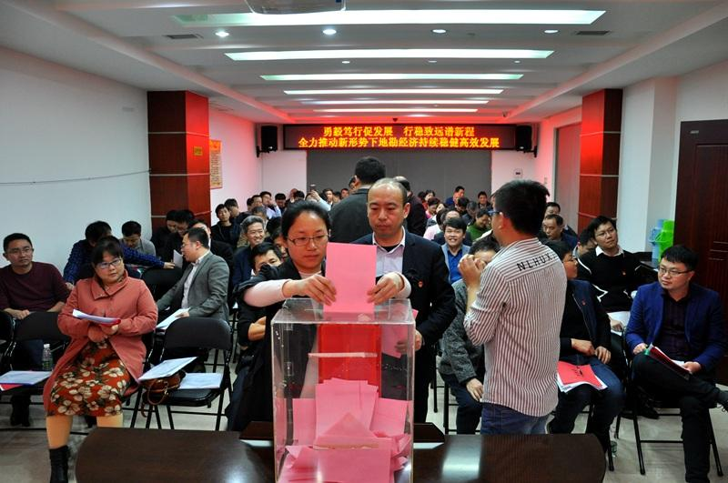
实行社会主义民主的重要形式：
选举民主

Slide 24
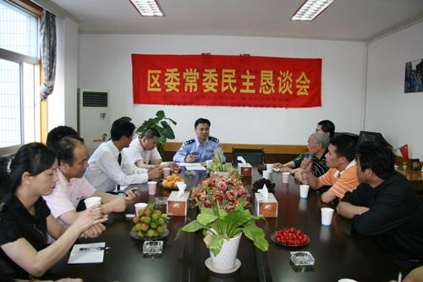
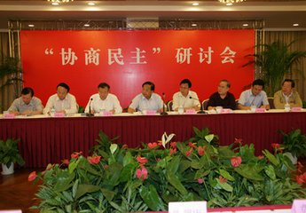
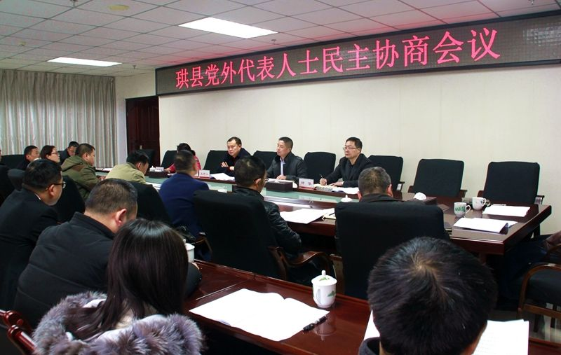
实行社会主义民主的重要形式：
协商民主
重大事项决策前、决策实施时人民内部充分讨论
是我国社会主义民主政治的特有形式和独特优势

Slide 25
3.社会主义民主的真谛和重要形式
(1)真谛：有事好商量，众人的事情由众人商量，是人民民主的真谛。
(2)重要形式
①选举民主：保障人民通过选举、投票行使权利。
②协商民主：推动人民内部各方面在重大决策之前和决策之中进行充分协商，尽可能取得一致协商。协商民主是我国社会主义民主政治的特有形式和独特优势。

Slide 26
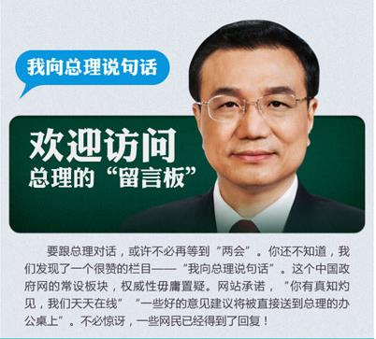
4.人民当家作主制度的落实
（1）实行网络问政有何意义？
网络让老百姓的诉求渠道更加畅通，群众的民主参与程度得以扩大，政府更好地了解真实的民意。
公民参与网络问政，应积极表达自己的意见和观点，同时要坚持个人利益和国家利益相结合，坚持理性表达，有序参与。
（2）怎样利用网络渠道实现公民的民主权利？

Slide 27
如何落实人民当家作主的权利？
制度保障民主

Slide 28
④社会主义民主制度
民主制度
人民代表大会制度 | 是我国的根本政治制度，是人民掌握国家政权、行使权力的根本途径。
中国共产党领导的多党 合作和政治协商制度 | 是我国的一项基本政治制度。这项制度强调通过充分协商，求同存异，找到最大公约数，画出最大同心圆。
民族区域自治制度 | 是一项独具中国特色的实现民族平等、保障少数民族合法权利的基本政治制度。
基层群众自治制度 | 实行基层群众自治制度，发展基层民主，是社会主义民主政治建设的基础。

Slide 29
归纳总结
三、我国社会主义新型民主的表现
从本质特征上
1.人民当家作主是社会主义民主政治的本质特征。
2.我国社会主义民主是维护人民根本利益的最广泛、最真实、最管用的民主。
从民主特点上
3.我国既发展选举民主，又发展协商民主。协商民主是我
国社会主义民主政治的特有形式和独特优势。
从民主形式上
从民主制度上
4.在我国，人民当家作主有具体的制度给予保障。

Slide 30
5.为什么说我国社会主义民主是一种新型的民主？P33-35（本质特征+民主特点+重要形式+制度保障）
答：①人民当家作主是社会主义民主政治的本质特征。②我国社会主义民主是维护人民根本利益的最广泛、最真实、最管用的民主。③有事好商量，众人的事情由众人商量，是人民民主的真谛。我国既发展选举民主又发展协商民主，协商民主是我国社会主义民主政治的特有形式和独特优势。④在我国，人民当家作主有具体的制度给予保障。人民代表大会制度、中国共产党领导的多党合作和政治协商制度、民族区域自治制度、基层群众自治制度。（1根本3基本）

Slide 31
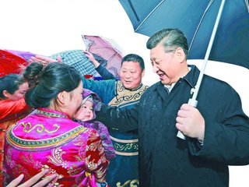
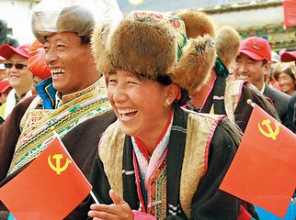
我国民主现状
在我国，人民享有广泛的民主权利，人民的利益得到越来越切实的保障，人民越来越多的参与民主管理。

Slide 32
课堂小结
民主在价值上要求（ ），民主价值的实现靠（ ）和 （ ）的建立。
大多数人当家做主
民主形式
民主制度
选举民主
协商民主
人
民
代
表
大
会
制
度
中国共产党领多党合作与政治协商制度
民
族
区
域
自
治
制
度
基
层
群
众
自
治
制
度

Slide 33
学以致用
【2023重庆中考真题】 针对小区没有非机动车停车位，需安装充电桩等事项,某村党支部委员会、村民委员会、村民代表等组成小区圆桌会，依托村民议事厅商议确定解决方案,明确责任人、完成时限，并及时向村民公开。通过这种方式，该村已有效解决村民身边的很多“关键小事”。该村( )
①全面推进政务公开,保障村民的知情权
②发挥了协商民主的优势，众人的事情众人商量
③村民通过小区圆桌会参与本村公共事务的管理
④党支部以实际行动践行全心全意为人民服务的根本宗旨
A.①②③ B.①②④ C.①③④ D.②③④
D

Slide 34
学以致用
2.【2023四川南充中考真题】2023年3月，全国政协十四届一次会议和十四届全国人大一次会议相继在北京召开。“两会”深受全国人民关注，中学生小颖也感受到生活在新型民主国家的幸福。下列观点能体现新型民主的是（ ）
①我国既发展选举民主，又发展协商民主
②我国民主是最广泛、最真实、最管用的民主
③人民当家作主是社会主义民主政治的本质特征
④全国人民代表大会是人民行使当家作主权力的根本途径
A．①②③ B．①②④ C．②③④ D．①③④
A

Slide 35
学以致用
3.我国社会主义民主是一种新型的民主，是广大人民的民主，具有强大的生命力。下列说法能够体现社会主义民主政治的本质特征的是（ ）
A．春蚕到死丝方尽，蜡炬成灰泪始干
B．先天下之忧而忧，后天下之乐而乐
C．锦绣河山收拾好，万民尽作主人翁
D．徒善不足以为政，徒法不足以自行
C

